Slide 1
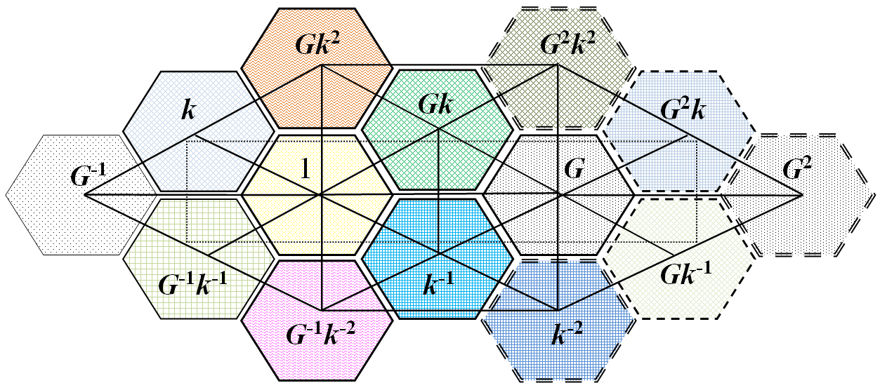




Slide 4
Тонкая граница

Slide 8
G0K0

Slide 9
G0K-1

Slide 10
G1K2

Slide 11
G-1K-2

Slide 12
G-1K-1

Slide 13
G1K1

Slide 14
G0K1

Slide 15
G-1K0

Slide 16
G0K-2

Slide 17
G1K0

Slide 18
G2K2

Slide 19
G2K1

Slide 20
G1K-1

Slide 21
G2K0

